Slide 1
ЕДИНЫЙ КЛАССНЫЙ ЧАС
20 февраля в рамках оборонно-массовой работы в школе прошёл классный час, посвящённый Дню защитников Отечества. В актовом зале состоялась встреча с майором Рудавиным Александром Васильевичем, старшим помощником начальника службы РХ53 ( организатор мероприятия Марков А.С.) А.В. Рудавин напомнил ребятам историю возникновения праздника, говорил о священной обязанности - защищать Родину, а для этого надо заниматься спортом, потому что велики физические нагрузки в армии. Именно в школе формируются все самые необходимые качества будущего солдата - это и самодисциплина, и целеустремлённость, и ответственность. Он рассказал о себе, о том, как прыгнул первый раз с парашюта, преодолевая страх.
Был показан фильм о ВВС, дана богатая информация о внутренних войсках армии, об особенностях этой службы.
Восьмиклассников и семиклассников интересовало многое из армейской службы, и они задавали самые разные вопросы :
-есть ли в армии дедовщина?
- Кому дают увольнения?
- Трудна ли армейская служба?
-Есть ли гауптвахта и кто на неё попадает?
На все вопросы были даны исчерпывающие ответы.
В конце встречи А.В. Рудавин пожелал ребятам успехов, знать героические страницы нашей истории, не верить политиканам., которые стараются перекроить страницы истории. Впереди священная дата - 70-летие Великой Победы, и встретить мы должны её достойно.

Slide 3
11 А класс. Классный руководитель Шулакова Елена Витальевна
В 11 А классе состоялась встреча с Ворошиловым Василием Григорьевичем ветераном Великой отечественной войны. Василий Григорьевич участник Сталинградской битвы, полковник запаса. Он рассказал учащимся о роли полководцев в годы войны.
Мужество, героизм, сила духа, любовь к Родине, скромность, высокая культура-все эти качества необходимы для успешного овладения профессией военного, сказал Василий Григорьевич.
Ребята поздравили Василия Григорьевича с наступающим праздником и сказали спасибо за интересный рассказ.

Slide 4
10 А,5А классы. Классные руководители: Аксёнова В.В., Рыбакова Н.П.
На классный час была приглашена легендарная женщина- Людмила Николаевна Дюкова, участница войны в Афганистане. Она самая молодая из советских узников фашистских конц. Лагерей, родилась 23 марта 1945 года. 37-летней медсестрой поехала в Афганистан оказывать помощь нашим военным. Сколько солдат прошло через их медсамбат, Людмила Николаевна не считала. Запомнить кого-то было трудно: все худые, несчастные.
… война своих солдат не отпускает, долгие месяцы Людмила Николаевна не могла уснуть, пока на тульском полигоне раздавались выстрелы. А заслышав в ночи самолёт, вскакивала и будила мужа: «Раненых привезли!». Со временем афганское эхо утихло, но бередить старое всё равно больно…
Людмила Николаевна сказала, что мы должны гордо стоять на защите своего государства, храня в себе память о страшных войнах и о трудных победах!

Slide 5
9А,5Б классы. Классные руководители Возвышаева И.В., КулиниченкоО.А.
Гостем классного часа был подполковник запаса, танкист Никольский Юрий Николаевич.
Юрий Николаевич ознакомил учащихся с ключевыми моментами своей биографии: родился в 1926 году, в армию был призван из 9-гшо класса, в 1943 году. Участвовал в операции «Багратион», освобождал Польшу. Служил на Украине, Курских островах.
Издано две книги: «Пунктир воспоминаний» и «А годы летят», готовит к изданию книгу «На земле Одоевской».
Затем Юрий Николаевич провёл беседу с учащимися, ключевыми моментами которой были: служба в довоенной армии, письма из армии, армия в годы Вов, современная армия, отношение современной молодёжи к службе в армии.

Slide 6
4Б класс. Классный руководитель Пронюшкина Светлана Николаевна
В 4 Б классе прошёл час общения на тему: «Герои нашего времени».
На уроке ребята узнали историю возникновения праздника, о главных исторических войнах, которые были в нашей стране, о политических событиях которые происходят сегодня.
На урок был приглашен капитан Дзгоев Батырбек Михайлович, который рассказал о современной армии и ответил на вопросы детей.

Slide 7
1Б класс. Классный руководитель Устименко Ольга Владимировна
Учащиеся узнали об истории возникновения праздника, была показана мультимидейная презентация. На классный час был приглашён майор Константин Евгеньевич Лобачёв.
Он рассказал о не лёгкой профессии военнослужащего, о трудных условиях боевой жизни в Чеченской республике, в дали от родного дома.
Какому риску и опасностям каждый день подвергались военные.
Константин Евгеньевич пожелал ребятам быть смелыми, сильными и беречь свою родину Россию!

Slide 8
6А, 6Б классы. Классные руководители Пупкова Н.Б., Феоктистова Н.В.
На классном часе были освещены следующие вопросы:
1.История создания РККА;
2.История создания праздника.
По этим вопросам были показаны презентации.
Прошла беседа с майором внутренних войск Копейкиным Дмитрием Анатольевичем.

Slide 9
2А, 2Б классы. Классные руководители Гущина Т.С., Глазова И.И.
Классным руководителем была объявлена тема часа общения и представлен гость, майор Сибиков Олег Генадиевич.
Он рассказал о своей службе в рядах Российской армии. Об участии в параде на Красной площади в 1990 году, а так же о создании Красной Армии.
Олег Генадиевич ответил на некоторые вопросы учащихся, а именно: какая армия была в годы войны и о современной армии.

Slide 10
3Б класс. Классный руководитель Королёва Антонина Михайловна
На классном часе была показана презентация «День защитника Отечества».
Прослушали песню из кинофильма «Офицеры».
Антонина Михайловна рассказала о истории создания Красной Армии и Российской Армии.

Slide 11
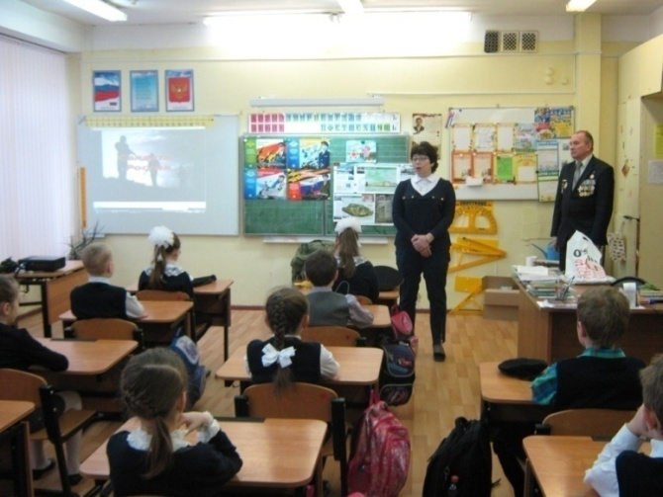
3А класс. Классный руководитель Кулакова Татьяна Владимировна

Slide 12
5А класс. Классный руководитель Кашапова Айгуль Анасовна
Исполнение гимна Российской Федерации.

Slide 13
1А класс. Классный руководитель Бондаренко Людмила Александровна
Гость классного часа, подполковник запаса Черкасов Алексей Сергеевич.

Slide 14
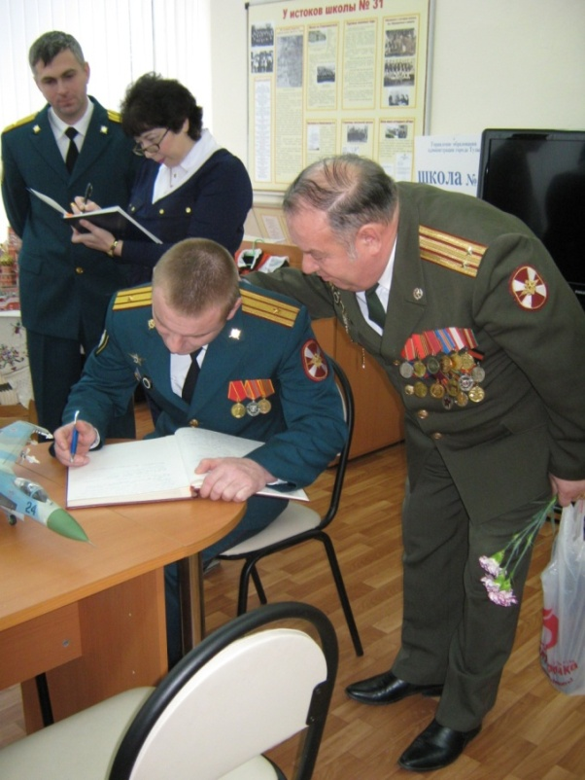
ПОСЕЩЕНИЕ ШКОЛЬНОГО МУЗЕЯ

Slide 15
ФОТО НА ПАМЯТЬ

Slide 16
С П А С И Б О !
Командиру в/ч 5580 полковнику Катаеву Генадию Генадиевича, подполковнику запаса Черкасову Алексею Сергеевичу и всем приглашённым офицерам в организации и проведении единого классного часа
«Есть такая профессия - Родину защищать»!
Материал подготовил
преподаватель-организатор
ОБЖ
МБОУСОШ № 31
Марков Александр Сергеевич

